Slide 1
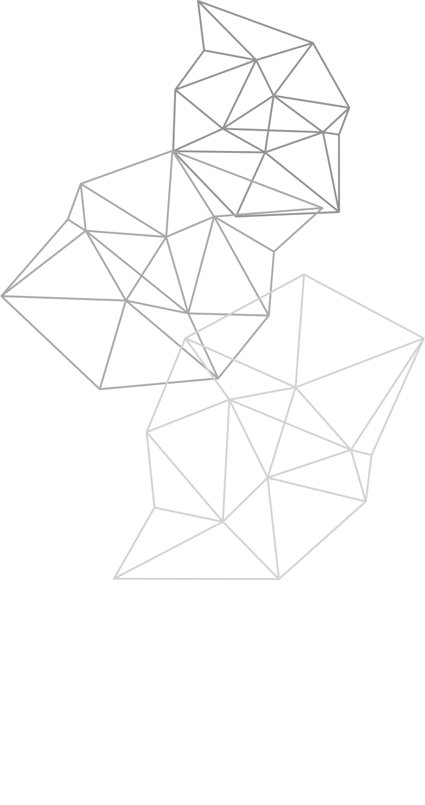


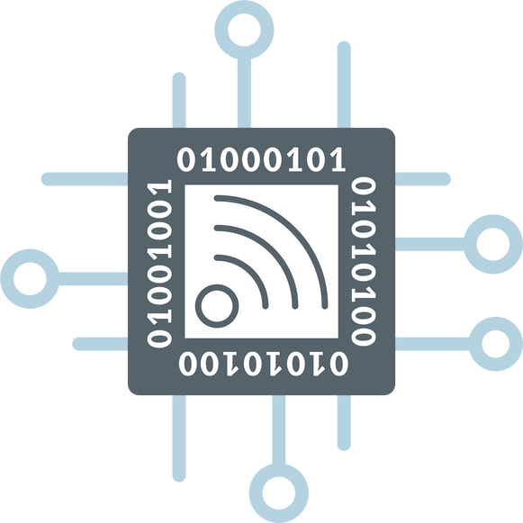
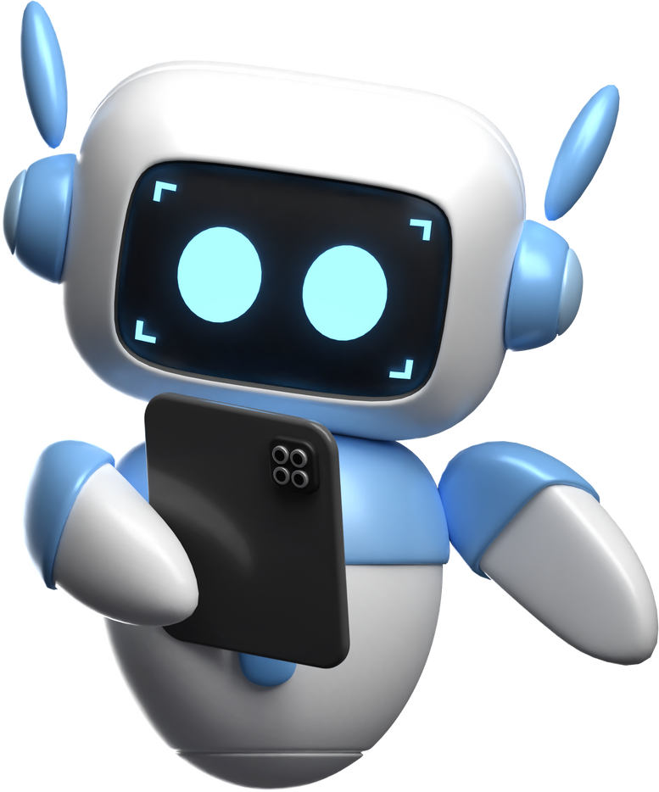
Universitatea Națională de Știință și Tehnologie POLITEHNICA București Facultatea de Electronică, Telecomunicații și Tehnologia Informației
Recunoaşterea simbolurilor grafice pe platforme Android utilizând reţele neuronale convoluționale cu complexitate redusă
Coordonatori științifici:
Conf. dr. ing. Ioana DOGARU
Prof. dr. ing. Radu DOGARU
Absolvent
Lavinia – Ioana VLAD

Slide 2

Cuprins
01
02
03
04
05
06
07
08
09
Introducere
Obiectivele proiectului
Medii de dezvoltare și biblioteci utilizate
Baze de date
Rețele neuronale convoluționale
Integrare pe Android
Testarea aplicației
Concluzii
Contribuția personală

Slide 3
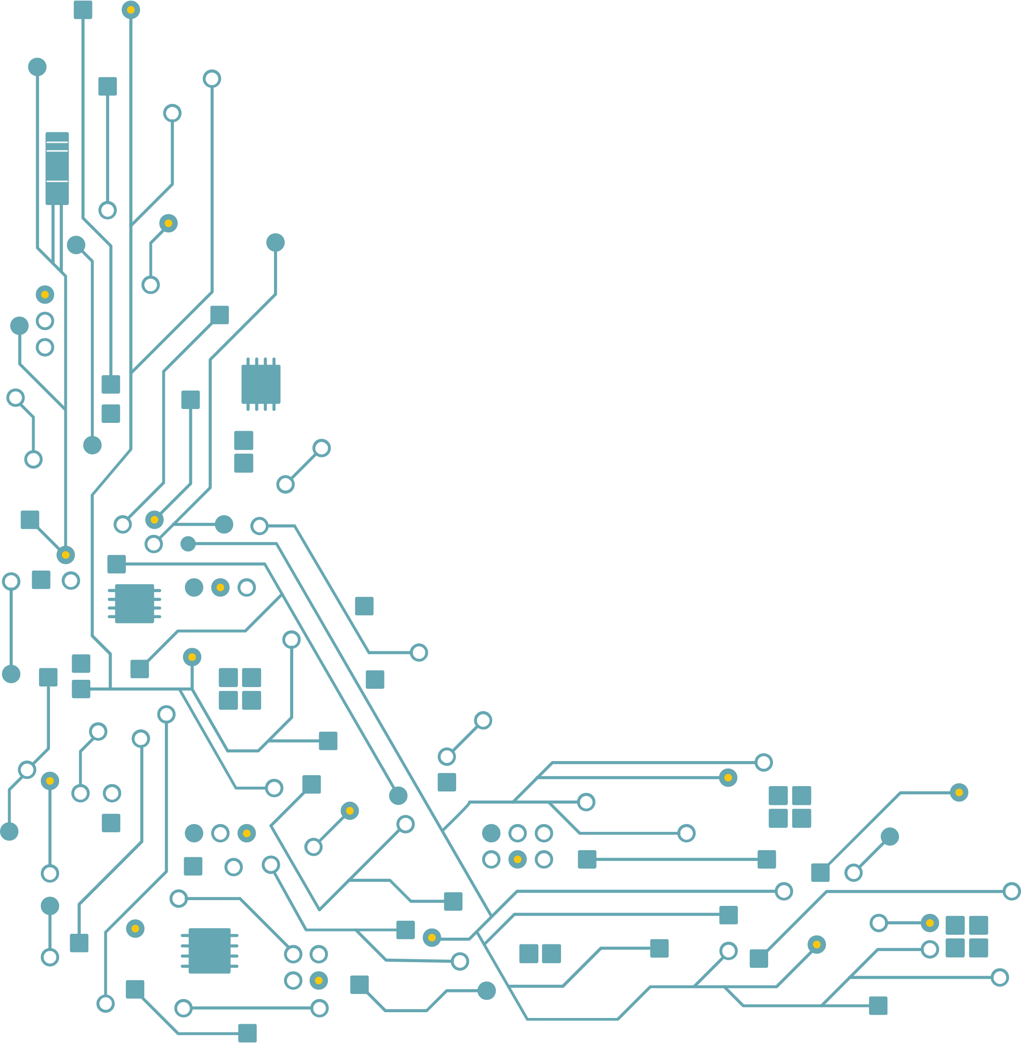
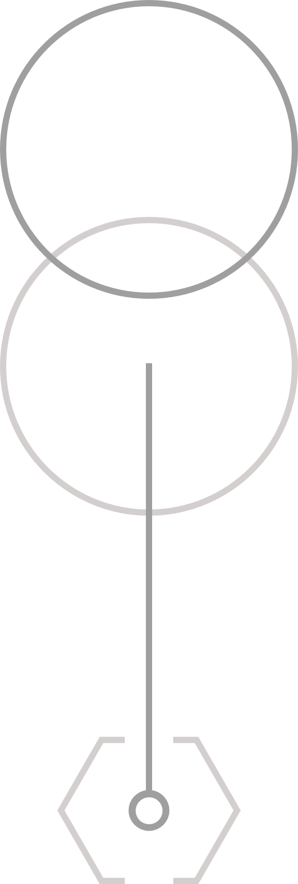





Introducere
Inteligența artificială este în continuă evoluție și perfecționare, devenind tot mai prezentă în viața de zi cu zi
Integrarea IA este crucială pentru inovare și eficiență în diverse domenii;
IA permite automatizarea sarcinilor repetitive și de rutină;

Slide 4
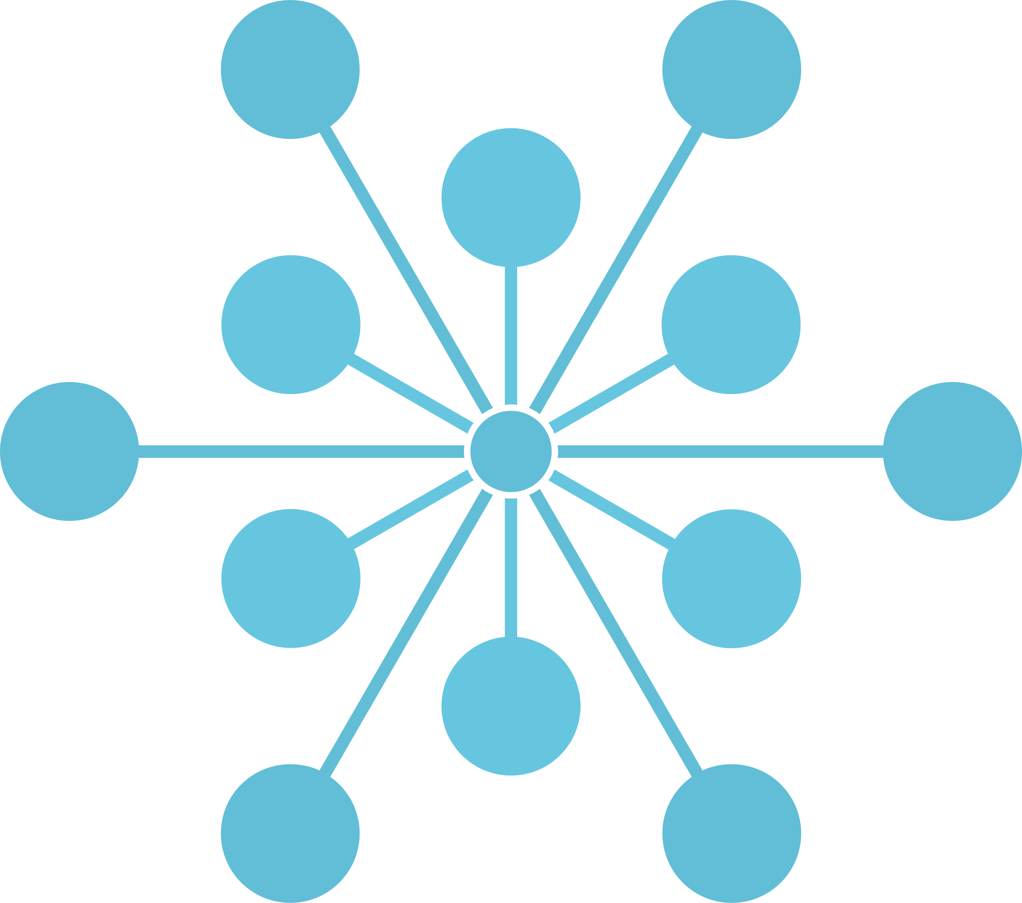
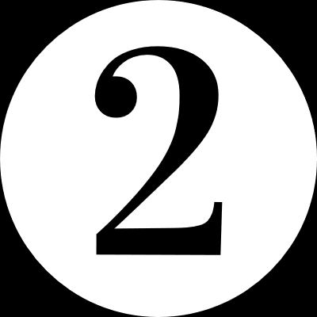
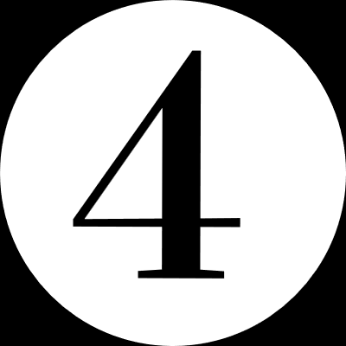
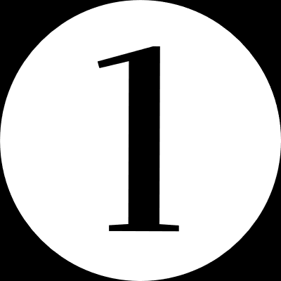
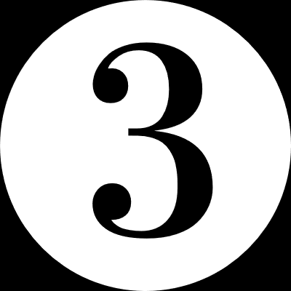
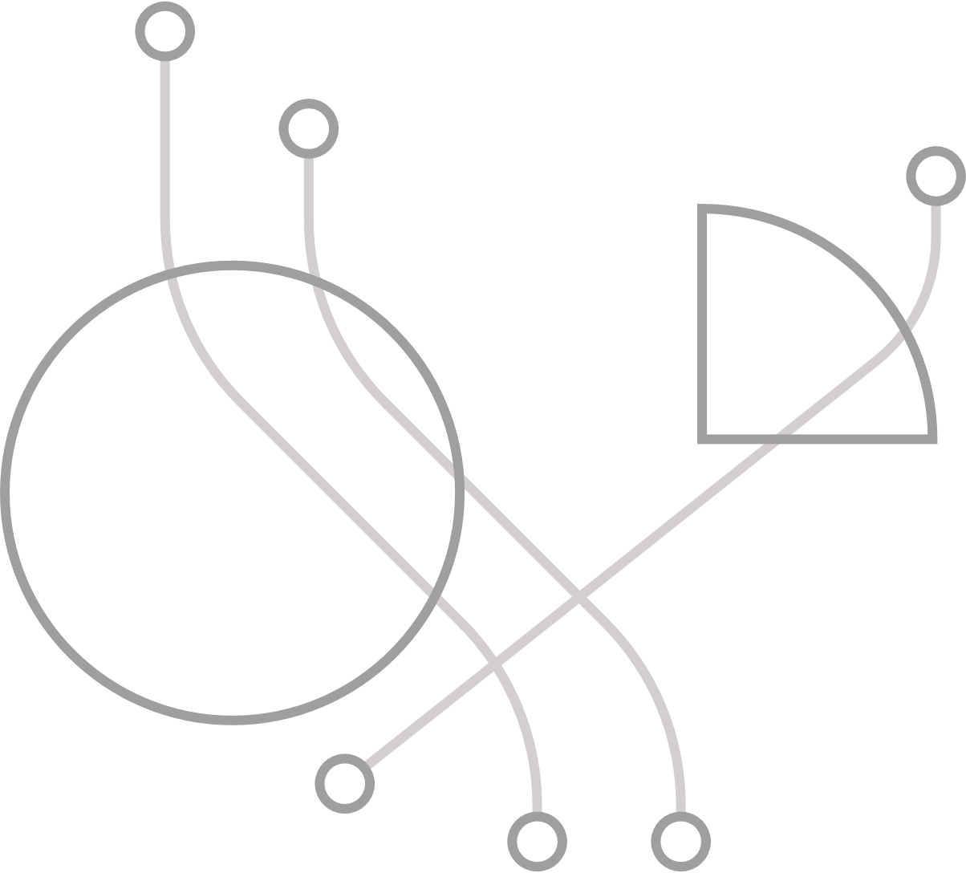
2. Obiectivele proiectului
Implementarea și antrenarea modelelor CNN
Testarea
aplicației
Alegerea bazelor de date
Integrarea în aplicația Android

Slide 5

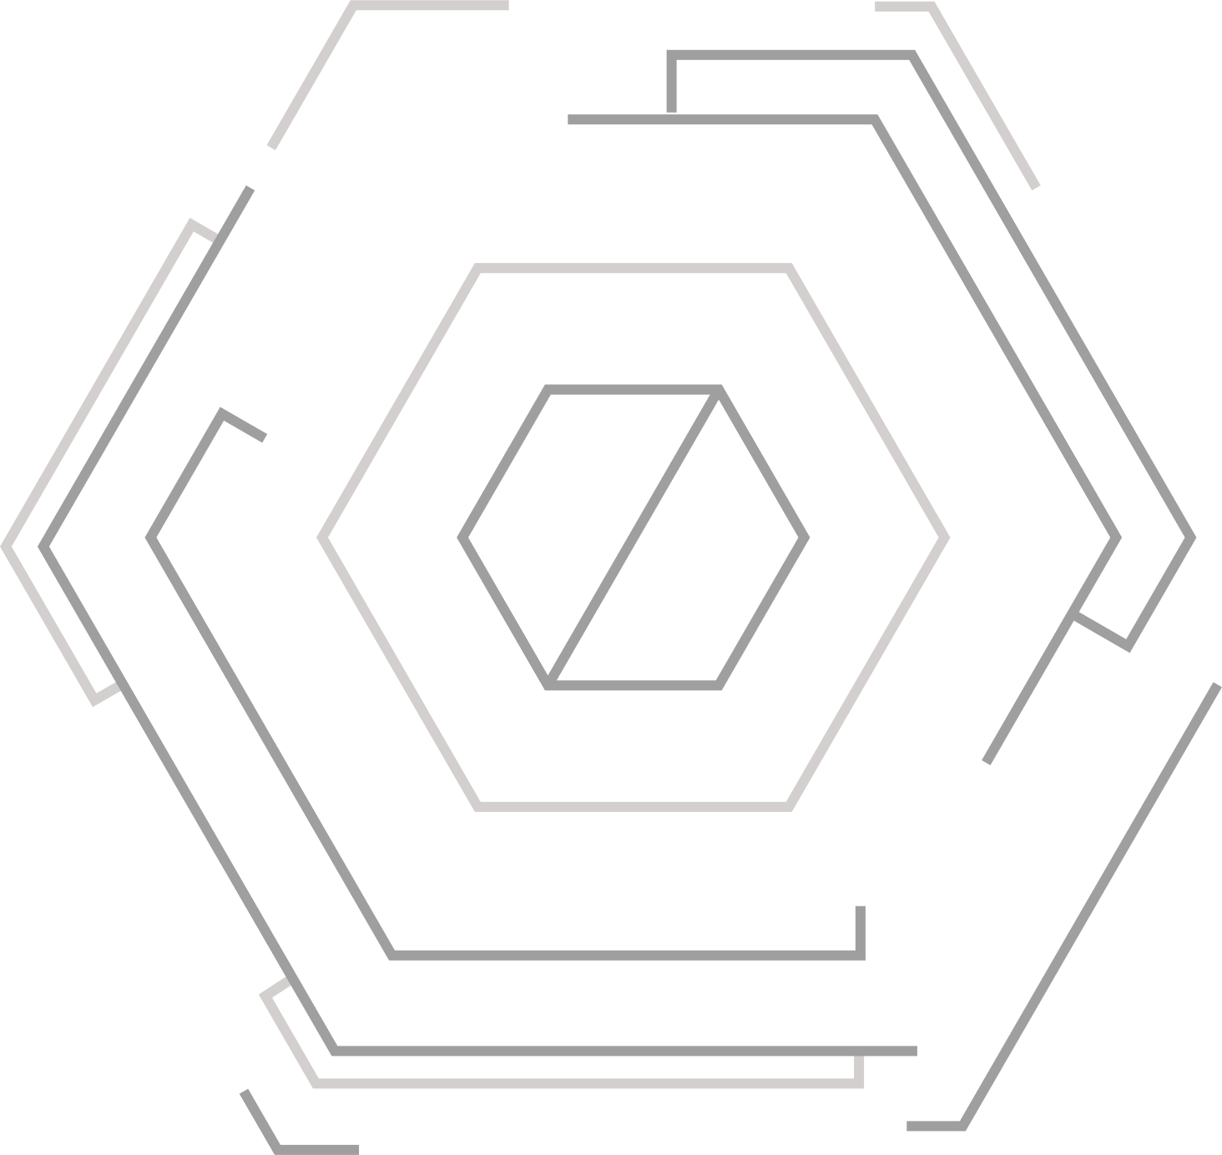



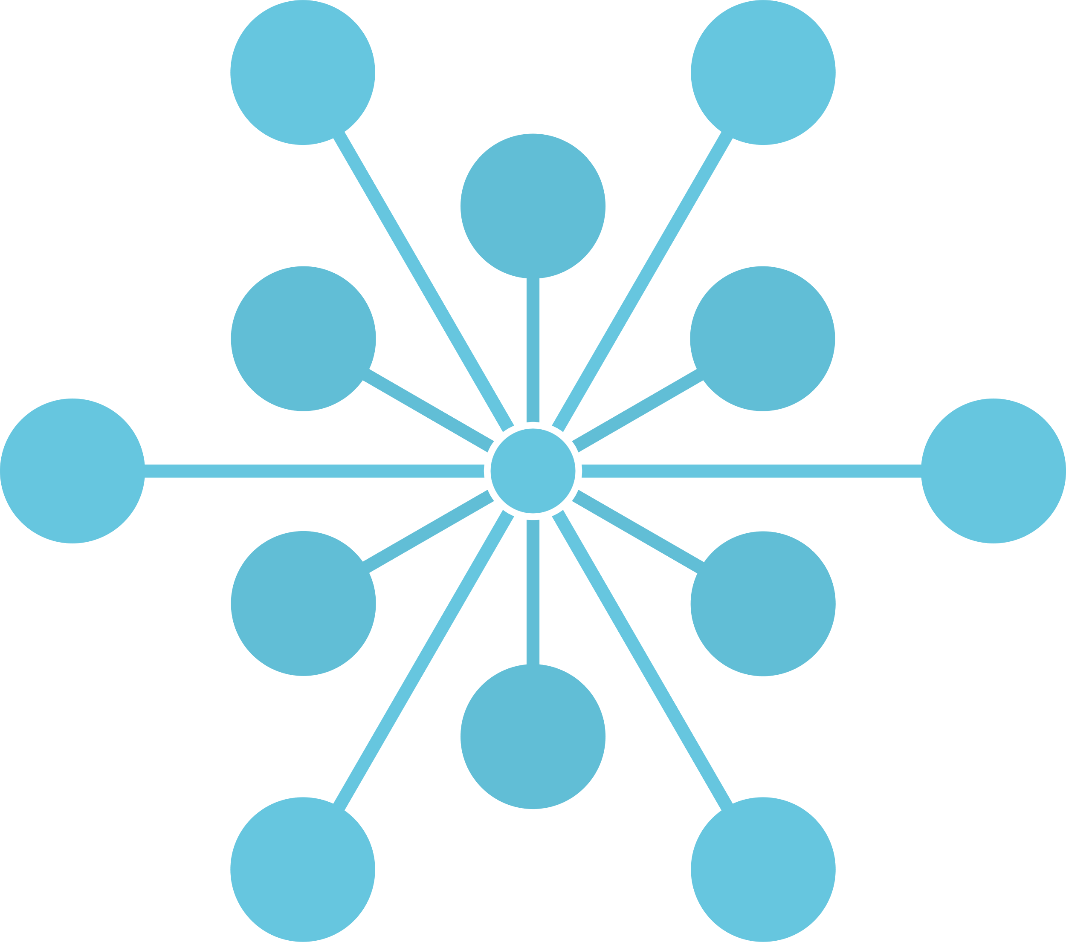




3. Medii de dezvoltare și biblioteci utilizate

Slide 6
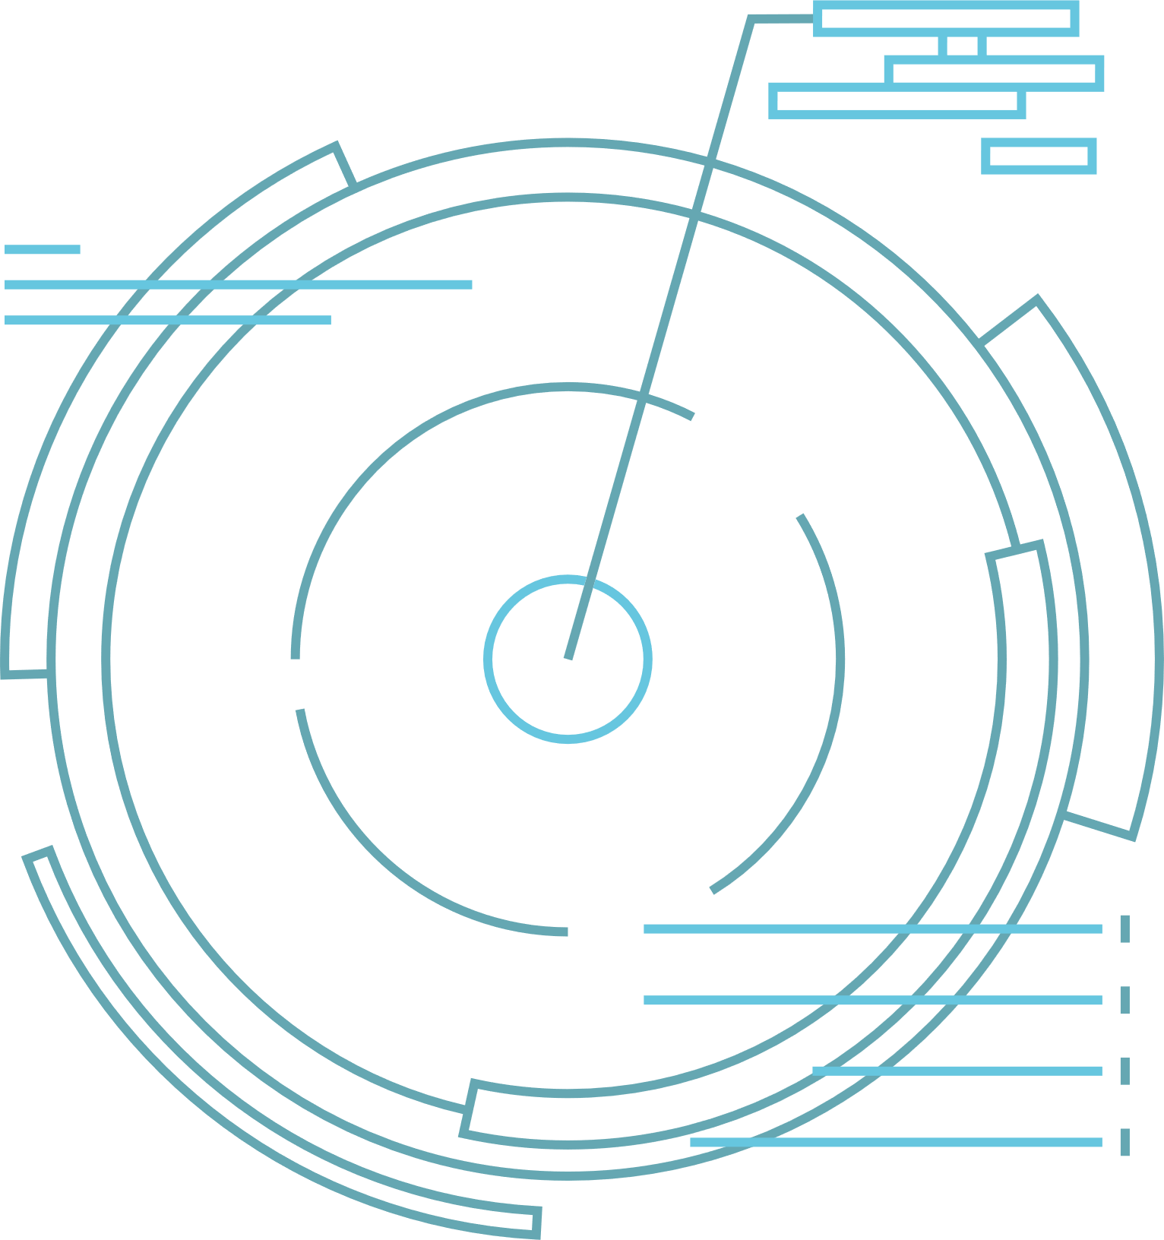

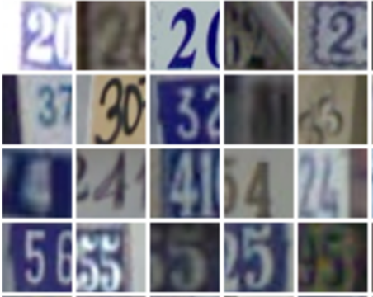

4. Baze de date
SVHN
Cifre stradale preluate din lumea reală
Peste 600.000 de imagini împărțite în 10 clase

Slide 7

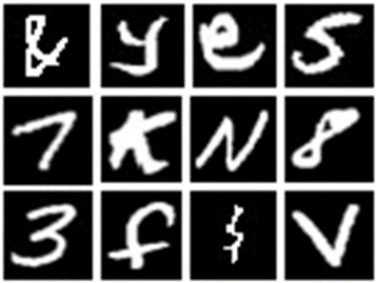
4. Baze de date
EMNIST3
Caractere manuscrise
85.000 de imagini împărțite în 50 clase

Slide 8



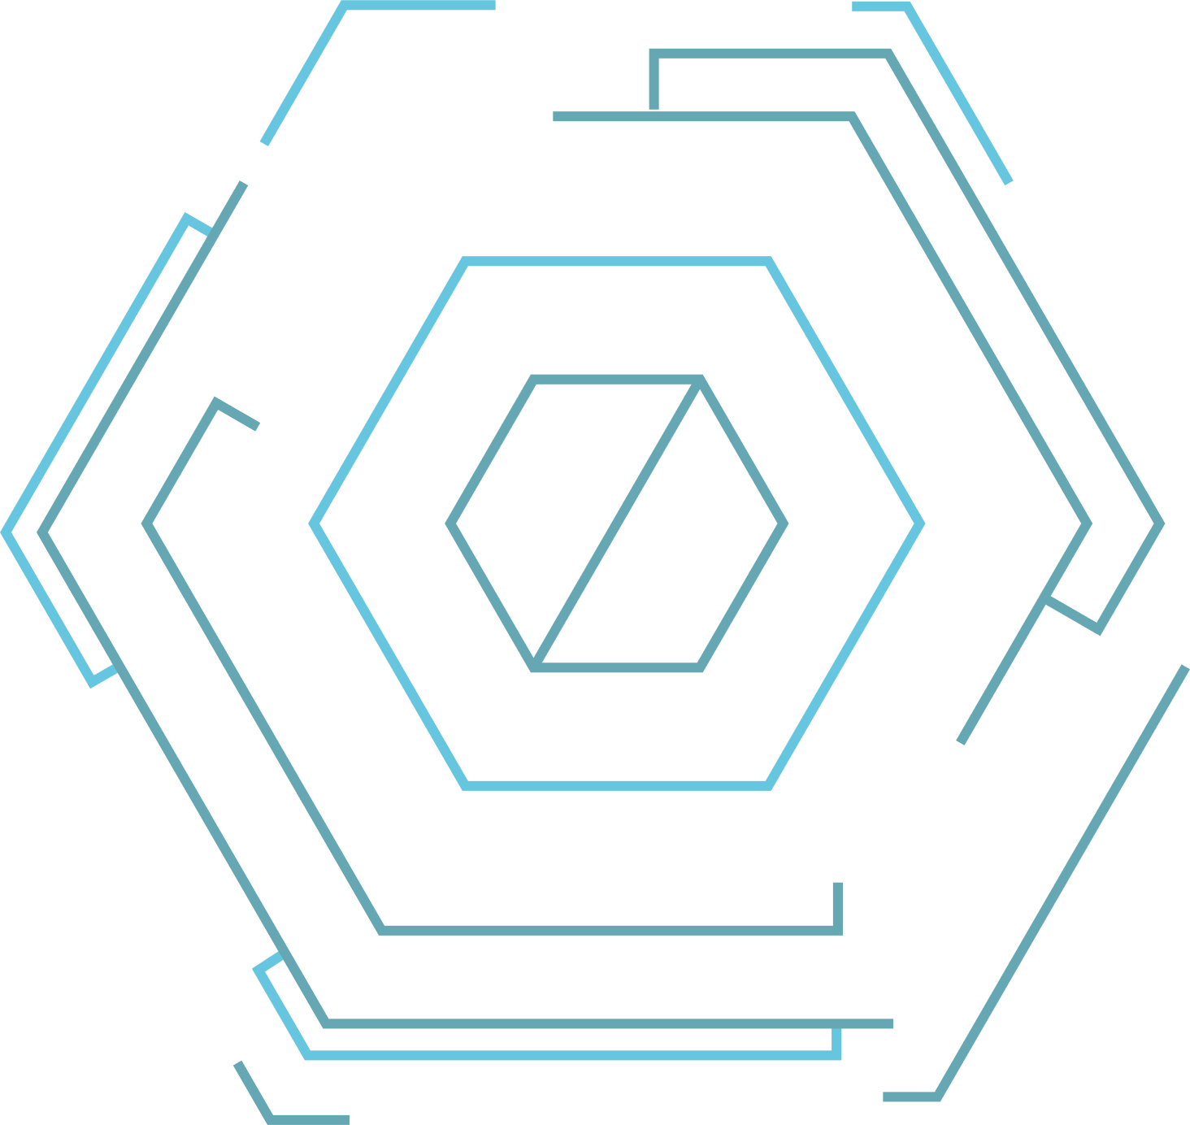
5. Rețele Neuronale Convoluționale
Antrenare
Optimizatori
Numărul de epoci pentru antrenare
Acuratețea de validare
Rata de învățare
Dimensiune filtre
Checkpoint

Slide 9
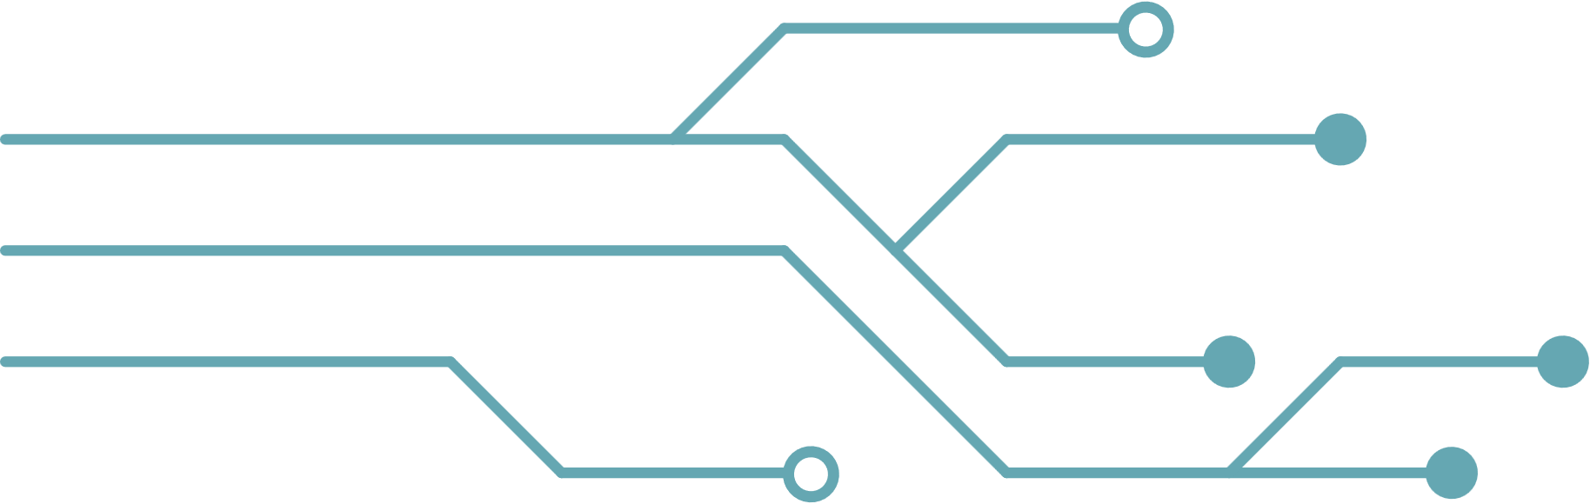

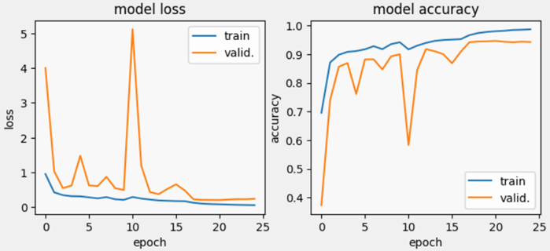
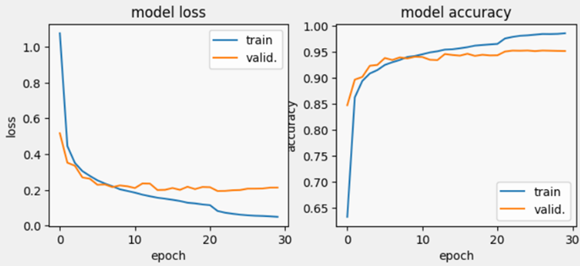
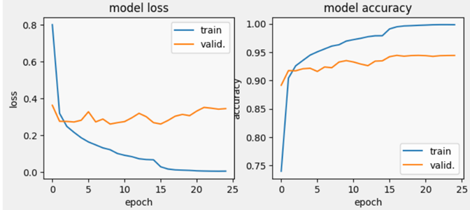
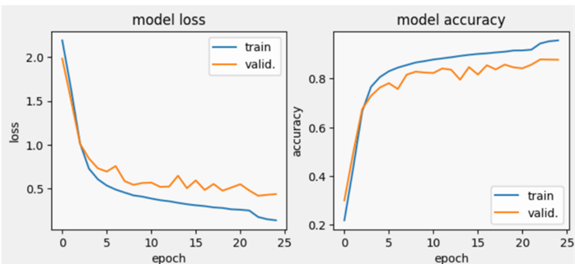
5. Rețele Neuronale Convoluționale
Rezultate SVHN
Model | Acuratețe validare
Mobile Net | 94.63%
Efficient Net | 94.42%
V-CNN | 95.22%
Shuffle Net | 87.88%
Graficele de antrenare și validare pentru MobileNet
Graficele de antrenare și validare pentru V-CNN
Graficele de antrenare și validare pentru EfficientNet
Graficele de antrenare și validare pentru ShuffleNet

Slide 10

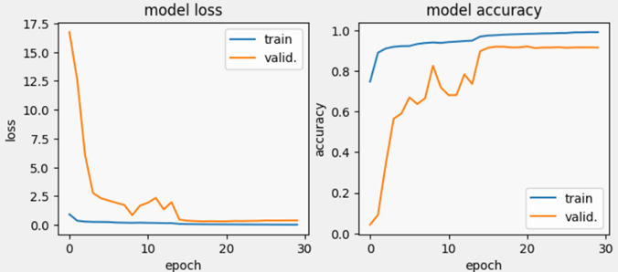
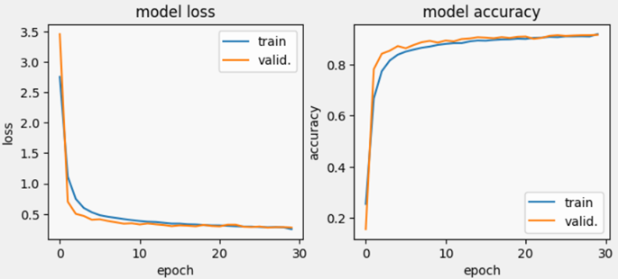
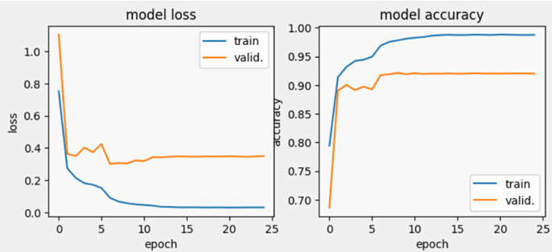
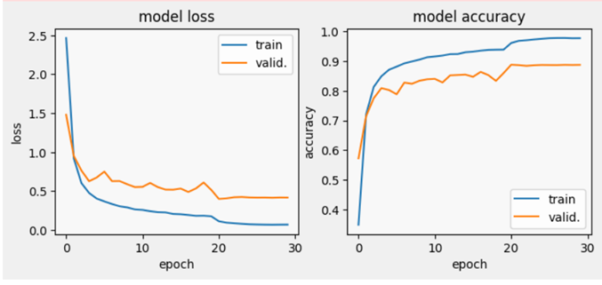
5. Rețele Neuronale Convoluționale
Rezultate EMNIST
Model | Acuratețe validare
Mobile Net | 91.99%
Efficient Net | 92.12%
V-CNN | 91.59%
Shuffle Net | 88.75%
Graficele de antrenare și validare pentru MobileNet
Graficele de antrenare și validare pentru V-CNN
Graficele de antrenare și validare pentru EfficientNet
Graficele de antrenare și validare pentru ShuffleNet

Slide 11




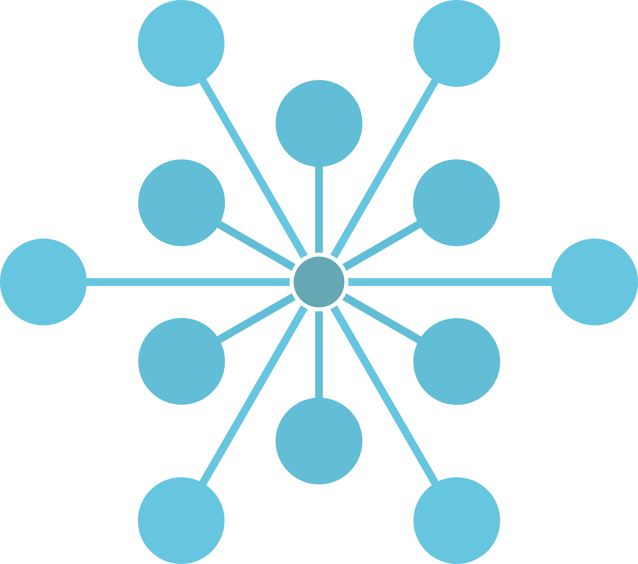
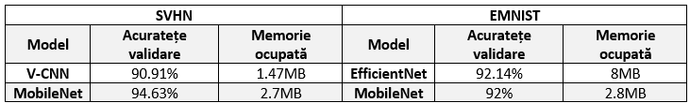
6. Integrare pe Android
Convertire în format compact
.keras
.tflite

Slide 12

6. Integrare pe Android
Arhitectura Aplicației
UI
activity_main.xml
MainActivity.java
Captare imagine
View(Spinner)
View(Button)
View(ImageView)
View(TextView)
Clasificare
AndroidManifest.xml
Cropare
Director ML
Permisiune cameră
Biblioteca UCrop
Emnist
EfficientNet
MobileNet
SVHN
V-CNN
MobileNet
Fișiere Gradle
AndroidManifest.xml
Dependențele necesare bibliotecii ucrop
Setări pentru activitatea de crop

Slide 13
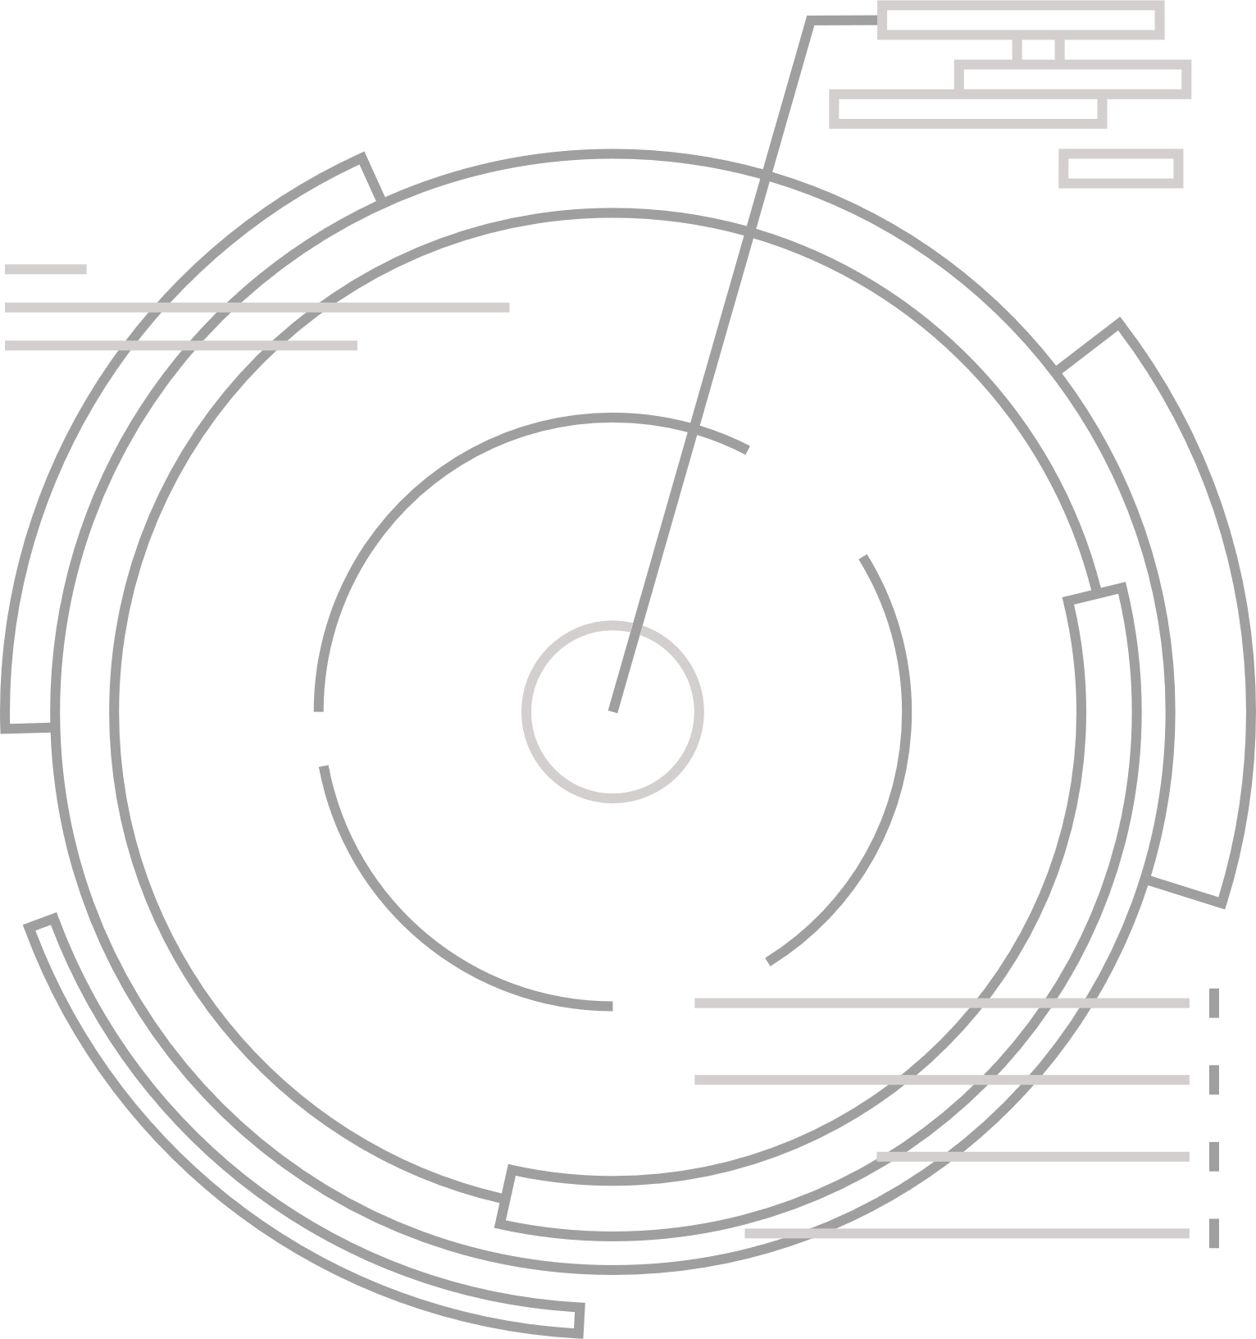

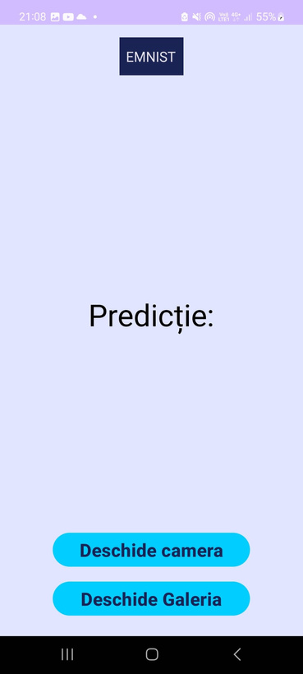
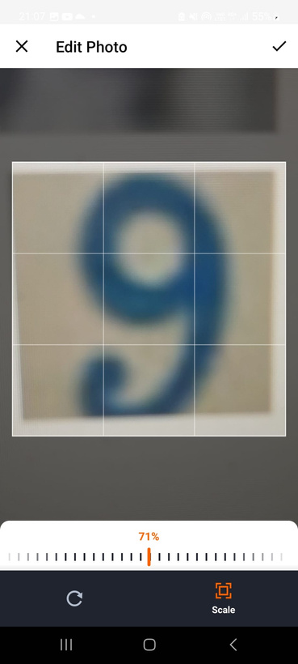
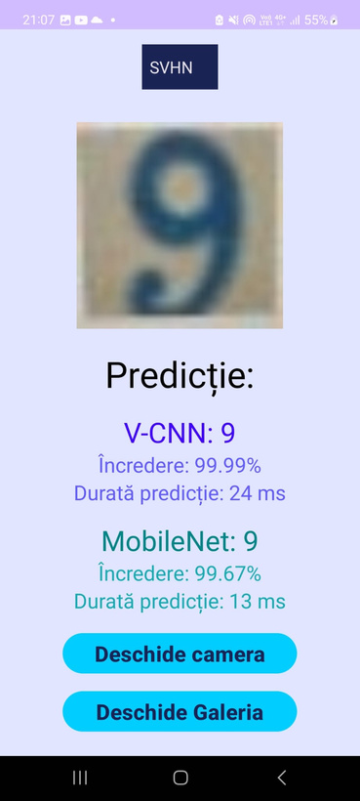

6. Integrare pe Android
Funcționalități
Dimensiunea totală de 41.15MB

Slide 14
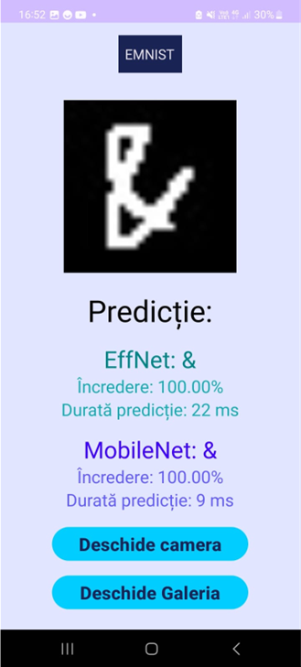
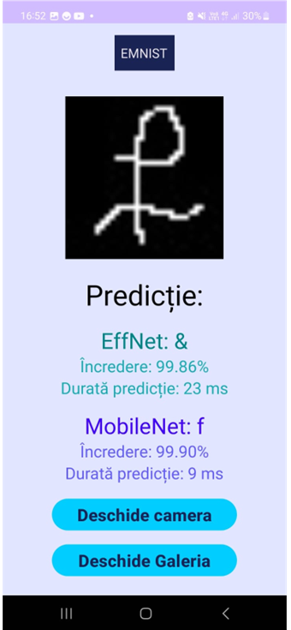
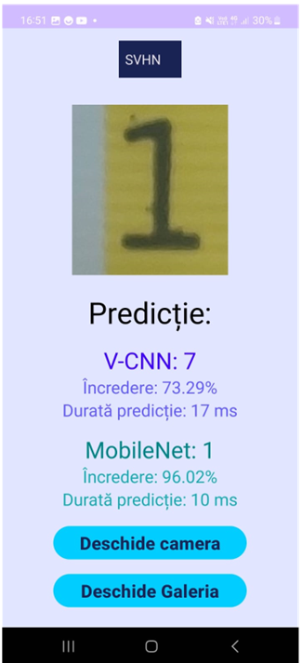
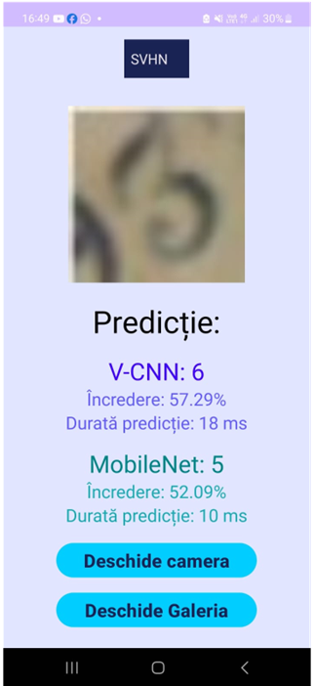
7. Testarea aplicației

Slide 15



8. Concluzii
În final, modelele pre-antrenate au avut cele mai bune performanțe
Diferite baze de date influențează antrenarea modelelor în moduri distincte
Modelele au învățat eficient caracteristicile simbolurilor și au demonstrat generalizare bună pe date noi
Integrarea modelelor într-o aplicație Android modifică semnificativ performanțele acestora
În final, am obținut o aplicație simplă și intuitivă care poate reprezenta baza unui proiect mai mare de integrare al algoritmilor de recunoaștere al simbolurilor pe platforme cu resurse limitate

Slide 16
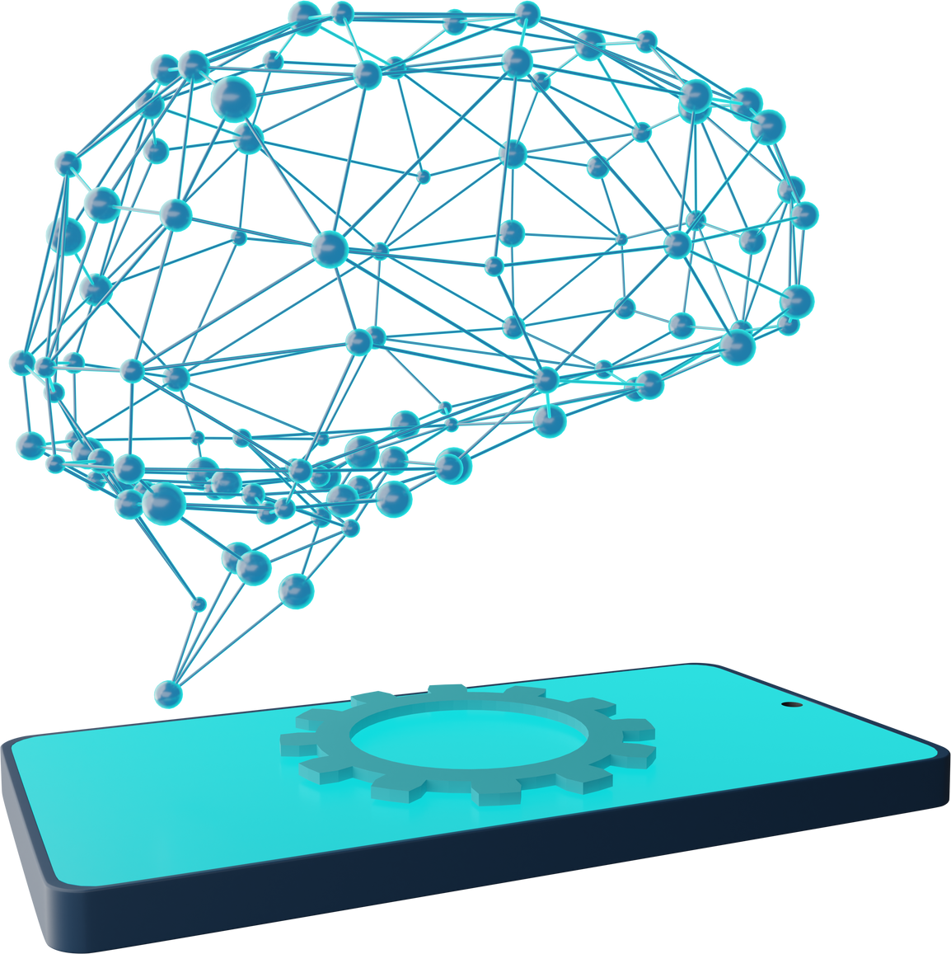
9. Contribuții personale
Selectarea și prelucrarea bazelor de date
Implementarea algoritmilor rețelelor neuronale, antrenarea și optimizarea acestora în mediul Kaggle
Dezvoltarea aplicației Android
Testarea acesteia în scenarii din lumea reală

Slide 17

Mulțumesc pentru atenție și aștept întrebările dumneavoastră!

